Slide 1
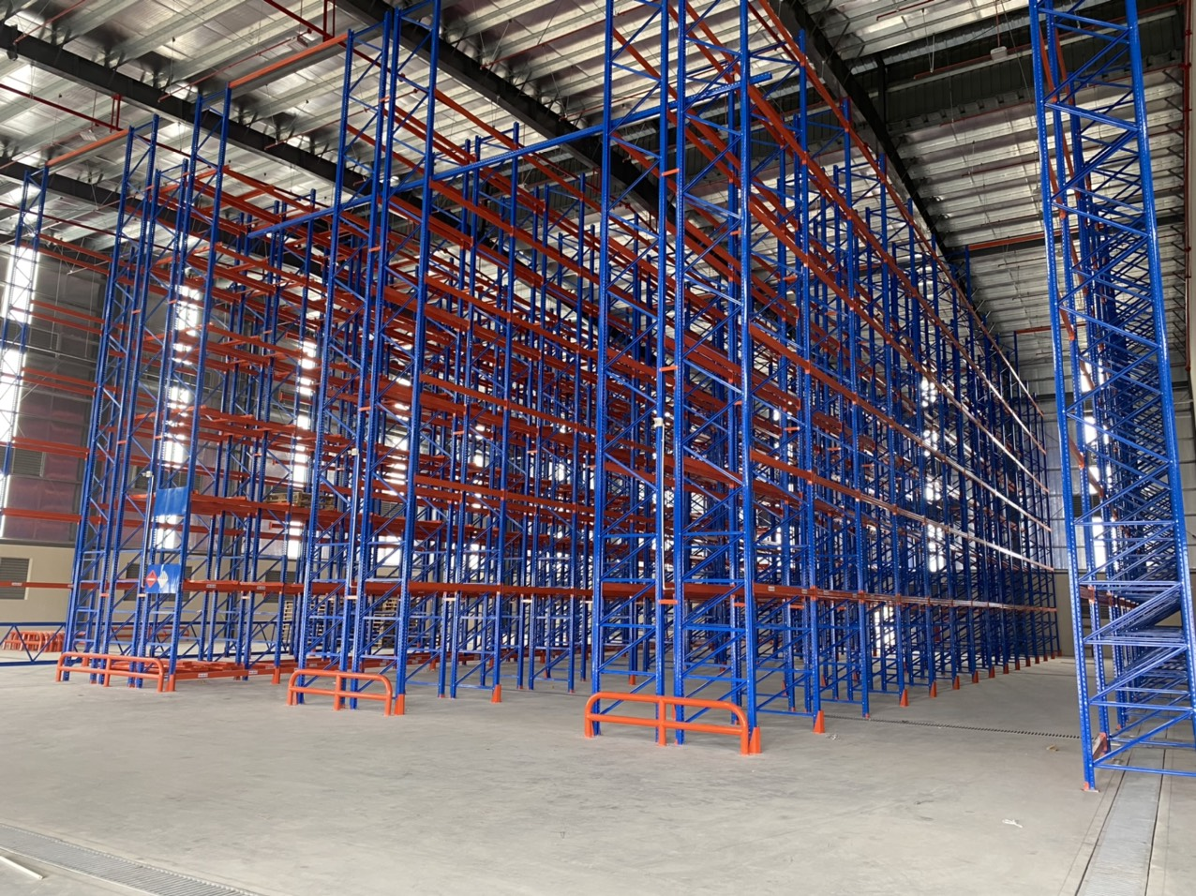
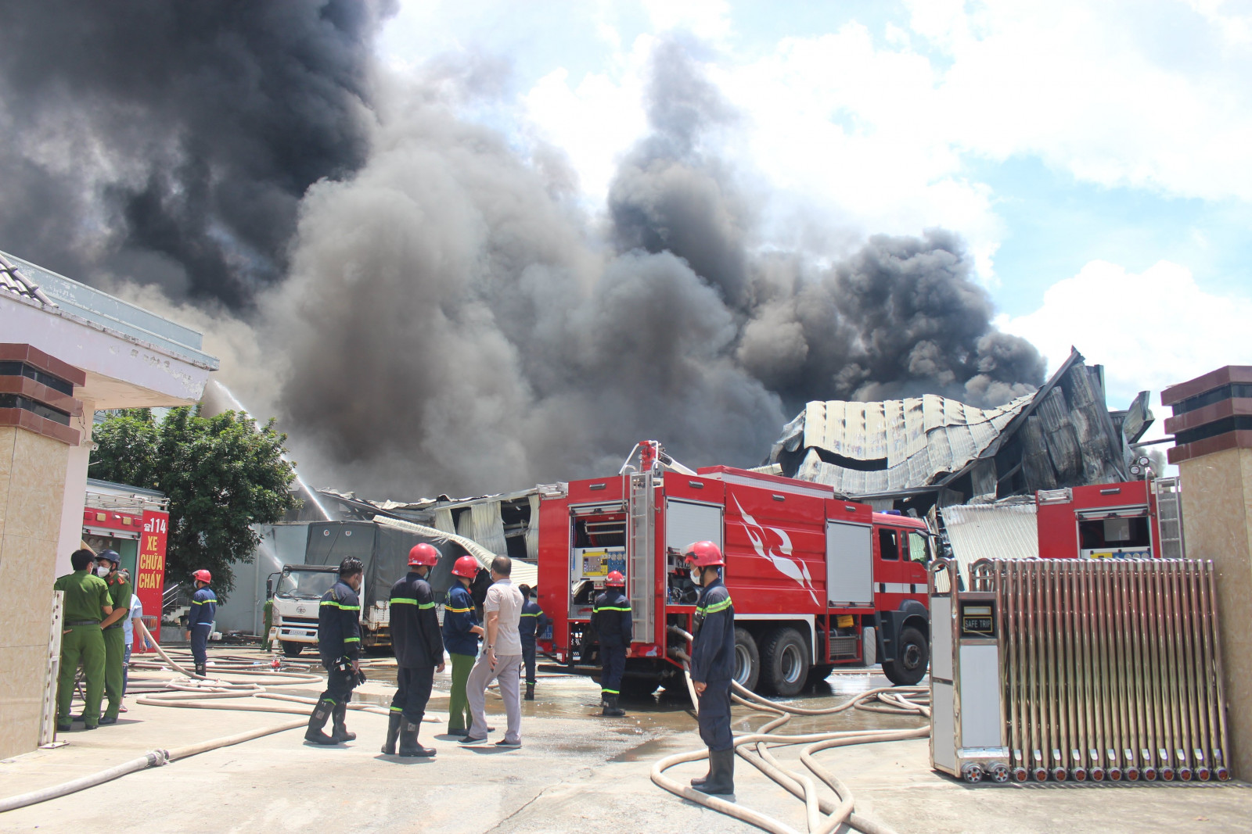
BỘ CÔNG THƯƠNG
CỤC HÓA CHẤT
HƯỚNG DẪN NGHỊ ĐỊNH

Slide 2
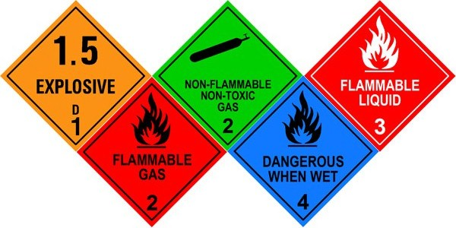
1
KẾ HOẠCH PHÒNG NGỪA, ỨNG PHÓ SỰ CỐ HÓA CHẤT ĐỘC CẤP TỈNH

Slide 3
TRÌNH TỰ XÂY DỰNG KẾ HOẠCH PHÒNG NGỪA, ỨNG PHÓ SỰ CỐ HÓA CHẤT ĐỘC CẤP TỈNH
Xây dựng dự thảo
Xin ý kiến đối với dự thảo
Hoàn thiện dự thảo
Phê duyệt, ban hành
Triển khai thực hiện
Notes:
Trình tự thủ tục thực hiện xây dựng kế hoạch phòng ngừa, ứng phó sự cố hóa chất độc được thực hiện như sau:
B1. Xây dựng dự thảoCăn cứ vào tình hình hoạt động hóa chất độc theo danh mục Quyết định số 26/2016/QĐ-TTg ngày 01 tháng 7 năm 2016 của Thủ tướng Chính phủ ban hành Quy chế hoạt động ứng phó sự cố hóa chất độc được sửa đổi, bổ sung bởi Quyết định số 04/2020/QĐ-TTg ngày 13 tháng 01 năm 2020 của Thủ tướng Chính phủ sửa đổi, bổ sung một số điều của Quy chế hoạt động ứng phó sự cố hóa chất độc ban hành kèm theo Quyết định số 26/2016/QĐ-TTg ngày 01 tháng 7 năm 2016 của Thủ tướng Chính phủ, Ủy ban nhân dân cấp tỉnh xây dựng dự thảo Kế hoạch phòng ngừa, ứng phó sự cố hóa chất độc cấp tỉnh trên địa bàn quản lý. Nội dung kế hoạch theo hướng dẫn đính kèm.
B2. Xin ý kiến đối với dự thảo: Trong trường hợp cần thiết, Ủy ban nhân dân cấp tỉnh phối hợp, tham vấn các Bộ/ngành liên quan, trước khi xem xét, phê duyệt Kế hoạch phòng ngừa, ứng phó sự cố hóa chất độc cấp tỉnh.
B3: Hoàn thiện dự thảo: Căn cứ vào quá trình xin ý kiến, cơ quan chủ trì hoàn thiện dự thảo theo các góp ý, giải trình, tiếp thu (nếu có)
B4: Phê duyệt, ban hành: Sau khi đã hoàn thiện dự thảo, UBND cấp tỉnh xem xét phê duyệt và ban hành Kế hoạch phòng ngừa, ứng phó sự cố hóa chất độc cấp tỉnh.
B5: Triển khai thực hiện: Chủ tịch UBND cấp tỉnh, thủ trưởng các cơ quan liên quan chịu trách nhiệm triển khai thực hiện theo Kế hoạch phòng ngừa, ứng phó sự cố hóa chất độc cấp tỉnh đã được ban hành.

Slide 4
1
BỐ CỤC KẾ HOẠCH PHÒNG NGỪA, ỨNG PHÓ SỰ CỐ HÓA CHẤT ĐỘC CẤP TỈNH

Slide 5
I. Mở đầu
1. Tính cấp thiết phải lập Kế hoạch.
2. Cơ sở pháp lý xây dựng Kế hoạch.
II. Đặc điểm tình hình
1. Điều kiện tự nhiên, khí hậu
2. Điều kiện kinh tế - xã hội
3. Đánh giá sự thuận lợi, khó khăn của Điều kiện tự nhiên, kinh tế - xã hội đến công tác phòng ngừa, ứng phó sự cố hóa chất độc trên địa bàn tỉnh.

Slide 6
III. Đánh giá hoạt động hóa chất độc trên địa bàn tỉnh
1. Đánh giá hoạt động hóa chất độc trên địa bàn tỉnh
- Đánh giá tình hình hoạt động sản xuất, kinh doanh, vận chuyển, sử dụng, lưu giữ, vận chuyển của các cơ sở hóa chất độc trên địa bàn tỉnh.
- Đánh giá tác động của hoạt động hóa chất độc và các sự cố hóa chất độc đến môi trường, con người, xã hội…
- Đánh giá các nguy cơ gây nên sự cố hóa chất và dự báo trong thời gian tới trên địa bàn tỉnh.
2. Đánh giá về năng lực phòng ngừa, ứng phó sự cố hóa chất độc trên địa bàn tỉnh
- Đánh giá thực trạng về nguồn nhân lực và số lượng, chủng loại trang thiết bị ứng phó sự cố hóa chất độc của các doanh nghiệp trên địa bàn tỉnh.
- Đánh giá thực trạng về nguồn nhân lực và số lượng chủng, loại trang thiết bị ứng phó sự cố hóa chất độc của các cơ quan quản lý Nhà nước trên địa bàn tỉnh.
Đánh giá tình hình tuân thủ quy định pháp luật về hóa chất trong đó có việc xây dựng Kế hoạch, Biện pháp phòng ngừa, ứng phó sự cố hóa chất của các doanh nghiệp.
III. Xây dựng Giải pháp phòng ngừa sự cố hóa chất độc
1. Xây dựng các giải pháp về quản lý phòng ngừa sự cố hóa chất độc
2. Xây dựng các giải pháp về kỹ thuật phòng ngừa sự cố hóa chất độc
3. Xây dựng các giải pháp về nâng cao nguồn nhân lực
4. Kế hoạch kiểm tra, giám sát nguồn hóa chất độc
5. Kế hoạch thanh tra, kiểm tra về hoạt động hóa chất độc trên địa bàn tỉnh.

Slide 7
IV. Xây dựng kế hoạch ứng phó sự cố hóa chất độc
1. Phân cấp sự cố hóa chất độc trên địa bàn tỉnh
- Phân cấp sự cố hóa chất độc,
- Xác định cách phân vùng mức độ nguy hiểm xung quanh các cơ sở hóa chất độc.
2. Dự báo tình huống, diễn biến của các nguy cơ xảy ra sự cố hóa chất độc để lựa chọn phương án ứng cứu tương ứng và phù hợp.
3. Xây dựng các kịch bản ứng phó sự cố đối với các hóa chất độc trên địa bàn tỉnh (Xây dựng kịch bản tương ứng với 31 hóa chất độc ban hành theo Quyết định số 26/2016/QĐ-TTg và Quyết định số 04/2020/QĐ-TTg của Thủ tướng Chính phủ).
- Phương án, Kịch bản trong trường hợp xảy ra sự cố hóa chất độc vận chuyển trên đường bộ và đường sắt.
- Phương án, Kịch bản trong trường hợp xảy ra sự cố hóa chất độc trên đường vận tải thủy.
- Kịch bản trong trường hợp xảy ra rò rỉ, tràn đổ, cháy, nổ kho chứa hóa chất độc tại doanh nghiệp (hỗn hợp nhiều loại hóa chất).
- Xây dựng quy trình báo cáo theo các cấp độ; quy trình ứng phó, đánh giá tình hình, triển khai hoạt động ứng phó, tìm kiếm cứu nạn, cấp cứu nạn nhân, sơ tán dân...
- Phương án, kịch bản trong trường hợp xảy ra sự cố rò rỉ, cháy nổ đối với 31 loại hóa chất.
4. Xây dựng Ban chỉ huy ứng phó sự cố hóa chất độc trên địa bàn tỉnh
- Đề xuất thành lập Ban chỉ huy ứng phó sự cố hóa chất độc trên địa bàn tỉnh:
- Thành lập Ban chỉ huy ứng phó sự cố hóa chất độc cấp tỉnh.
- Xây dựng quy trình phối hợp giữa các lực lượng trong Ban chỉ huy.

Slide 8
V. Khắc phục và giải quyết hậu quả sự cố hóa chất độc
1. Xây dựng phương án khắc phục và giải quyết hậu quả do sự cố hóa chất độc gây ra trên địa bàn tỉnh
- Xây dựng phương án khắc phục hậu quả do sự cố hóa chất độc gây ra, Xác định thiệt hại do sự cố hóa chất độc gây ra.
- Xác định trách nhiệm bồi thường thiệt hại do sự cố hóa chất độc gây ra.
VI. Kế hoạch nâng cao năng lực ứng phó sự cố hóa chất độc trên địa bàn tỉnh
1. Xây dựng kế hoạch nâng cao năng lực ứng phó sự cố hóa chất độc trên địa bàn tỉnh:
- Xây dựng chương trình huấn luyện, nâng cao năng lực, hệ thống thông tin liên lạc, trách nhiệm của các đơn vị thành viên trong Ban chỉ huy ứng phó sự cố hóa chất độc trên địa bàn tỉnh.
- Xây dựng lực lượng ứng phó sự cố hóa chất độc và chương trình nâng cao nhân lực về huấn luyện, đào tạo chuyên sâu nghiệp vụ để tiến hành hoạt động ứng phó sự cố hóa chất độc.
- Xây dựng hệ thống liên lạc trong quá trình phòng ngừa, ứng phó sự cố hóa chất độc: Đầu mối liên lạc về sự cố hóa chất độc, đảm bảo thông tin liên lạc, bảo đảm cho chỉ huy, chỉ đạo, điều hành. Cơ chế phối hợp giữa các lực lượng trong việc ứng phó với sự cố hóa chất.
- Xác định trách nhiệm các đơn vị tham gia ứng phó sự cố hóa chất độc trên địa bàn tỉnh.
- Xây dựng khung kế hoạch diễn tập ứng phó sự cố hóa chất độc.
VII. Kết luận
VIII. Vẽ bản đồ
Xây dựng bản đổ hiện trạng phân bố vị trí các doanh nghiệp sử dụng hóa chất độc trên địa bàn tỉnh (tỷ lệ 1:15.000), khoanh vùng các vị trí, khu vực có nguy cơ xảy ra sự cố hóa chất độc theo cấp cơ sở, cấp tỉnh, cấp quốc gia.

Slide 9
1
XỬ LÝ HÓA CHẤT ĐỘC TỒN DƯ CỦA CHIẾN TRANH

Slide 10
TRÌNH TỰ THỰC HIỆN XỬ LÝ HÓA CHẤT ĐỘC TỒN DƯ CỦA CHIẾN TRANH
Đánh giá hiện trạng
Xây dựng kế hoạch
Phê duyệt, ban hành
Triển khai thực hiện
Notes:
Trình tự thủ tục thực hiện như sau:
Ủy ban nhân dân cấp tỉnh, phối hợp với các cơ quan liên quan rà soát, đánh giá về tình trạng thực tế hóa chất độc tồn dư của chiến tranh trên địa bàn quản lý.
Trong trường hợp cần thiết, Ủy ban nhân dân cấp tỉnh phối hợp, tham vấn các Bộ/ngành liên quan, Ban chỉ đạo phòng thủ dân sự quốc gia trước khi xem xét, phê duyệt Kế hoạch xử lý chất độc tồn dư của chiến tranh
Chủ tịch UBND cấp tỉnh, thủ trưởng các cơ quan liên quan chịu trách nhiệm triển khai thực hiện theo Kế hoạch xử lý chất độc tồn dư của chiến tranh trên địa bàn đã được ban hành./.

Slide 11


